Slide 1
Das neue Datenschutzrecht LAG Kath. OKJA NRW
28. Januar 2019

Slide 2
Grundlagen des neuen Datenschutzrechts
// Auslöser:
Entscheidung des EuGH vom 09. März 2010 zur Unabhängigkeit von
Datenschutzaufsichten und
neue Datenschutzgrundverordnung der Europäischen Union (DSGVO)
Art. 91 DSGVO zu eigenständigen Regelungen der Kirchen
// Folgen:
Gesetz über den Kirchlichen Datenschutz (KDG) der Katholischen Kirche und
Kirchengesetz über den Datenschutz der Evangelischen Kirche in Deutschland (DSG-EKD)

Slide 3
Die Europäische Datenschutzgrundverordnung DSGVO
Die DSGVO wurde nach mehrjährigen Verhandlungen zwischen Europäischer Kommission, Europäischem Rat und Europäischem Parlament von der Europäischen Union im Frühjahr 2016 verabschiedet und ist am 24. Mai 2016 in Kraft getreten.
Geltung erlangte sie ab dem 25. Mai 2018 (Art. 99 Abs. 2 DSGVO), so dass eine zweijährige Übergangszeit vorgesehen war.
Die DSGVO gilt als europäische Verordnung unmittelbar und bedarf keiner Umsetzung in nationales Recht (anders bisher die Europäische Datenschutzrichtlinie).
Die DSGVO erlaubt in Teilen konkretisierende Rechtsakte der Mitgliedsstaaten → BDSG neu

Slide 4
Die Europäische Datenschutzgrundverordnung DSGVO
Die DSGVO gilt nicht für die Katholische Kirche.
Art. 91 DSGVO:
Wendet eine Kirche oder eine religiöse Vereinigung oder Gemeinschaft in einem Mitgliedsstaat zum Zeitpunkt des Inkrafttretens dieser Verordnung umfassende Regeln zum Schutz natürlicher Personen bei der Verarbeitung an, so dürfen diese Regeln weiter angewandt werden, sofern sie mit dieser Verordnung in Einklang gebracht werden.
Kirchen und religiöse Vereinigungen oder Gemeinschaften, die gemäß Absatz 1 umfassende Datenschutzregeln anwenden, unterliegen der Aufsicht durch eine unabhängige Aufsichtsbehörde, die spezifischer Art sein kann, sofern sie die in Kapitel VI niedergelegten Bedingungen erfüllt.

Slide 5
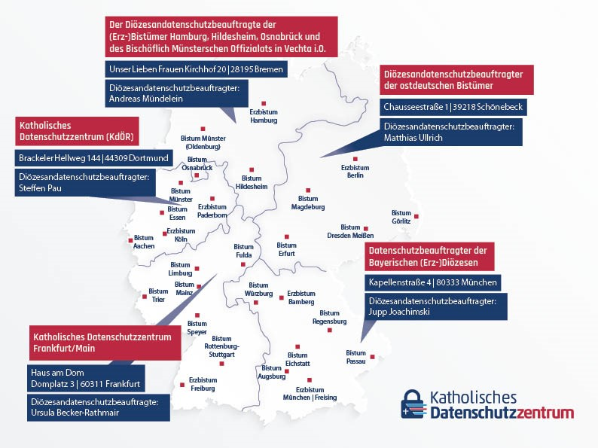
Datenschutzaufsicht der Katholischen Kirche
Notes:
Leider konnte ich die Bilder noch nicht einfügen. Die Jpegs sind fehlerhaft ☹

Slide 6
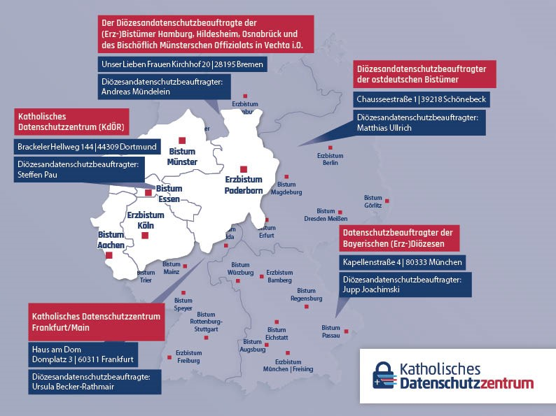
Datenschutzaufsicht der Katholischen Kirche

Slide 7
Gemeinsamer Ordensdatenschutzbeauftragter der DOK
Die Deutsche Ordensobernkonferenz (DOK) hat zum 01. Januar 2015 die Einrichtung des Gemeinsamen Ordensdatenschutzbeauftragten (GDSB DOK) geschaffen.
Der GDSB DOK ist als Datenschutzaufsicht für diejenigen Ordensgemeinschaften päpstlichen Rechts zuständig, die sich an dessen Einrichtung beteiligen.
Die Einrichtung des GDSB DOK unterteilt sich in zwei regionale Zuständigkeitsbereiche: Nord und Süd.
GDSB Nord: Herr Rechtsanwalt Dieter Fuchs
GDSB Süd: Herr Jupp Joachimski, Vorsitzender Richter am Bayerischen Obersten Landesgericht a. D.

Slide 8
Die kirchlichen Datenschutzaufsichten
Die kirchlichen Datenschutzaufsichten sind unabhängig, § 43 KDG.
Die Aufgaben und Befugnisse sind in den §§ 42 ff KDG geregelt.
Schwerpunkt ist die Überwachung der Einhaltung der Vorschriften des KDG sowie weiterer datenschutzrechtlicher Vorschriften, § 44 KDG.
Jeder (Betroffene, kirchliche Einrichtungen, einzelne Beschäftigte, die Mitarbeitervertretung) kann sich mit Anliegen an die kirchlichen Datenschutzaufsichten wenden.
(Benachteiligungsverbot § 48 Abs. 3 KDG)
Das kirchlichen Datenschutzaufsichten können Prüfungen kirchlicher Einrichtung bezüglich der Einhaltung des Datenschutzes vornehmen
- durch ausschließlich rein schriftliche Sachverhaltsermittlung und -bewertung
- durch Sachverhaltserhebung vor Ort in der Einrichtung
- durch anlassbezogene/anlasslose Prüfungen

Slide 9
Das neue KDG
// grundsätzliche Beibehaltung des Geltungs- und Anwendungsbereichs
// stärkere Orientierung an der DSGVO
// entsprechende Anpassung an die Begriffe (§ 4 KDG)
// Offenlegung gegenüber kirchlichen, öffentlichen und nichtöffentlichen Stellen
(§§ 9 ff KDG)
// stärkere Betonung der Verantwortung des Verantwortlichen/der verantwortlichen
Stelle oder des Auftragsverarbeiters
// weitergehende Transparenz und Informationspflichten (§§ 14 ff KDG)
// Rechte betroffener Personen (§§ 17 ff KDG)
// technische und organisatorische Maßnahmen (§§ 26 ff KDG)
// Verarbeitung personenbezogener Daten im Auftrag (§ 29 KDG)

Slide 10
Das neue KDG
// Verzeichnis von Verarbeitungstätigkeiten (§ 31 KDG)
// Meldung an die Datenschutzaufsicht (§ 33 KDG)
// Datenschutz-Folgenabschätzung (§ 35 KDG)
// Übermittlung an und in Drittländer oder internationale Organisationen
(§§ 39 ff KDG)
// Bestellung von betrieblichen Datenschutzbeauftragten/örtlich Beauftragten
für den Datenschutz (§§ 36 ff KDG)
// Datenschutzaufsicht (§§ 42 ff KDG)
// gerichtliche Rechtsbehelfe (§ 49 KDG, KDSGO)
// Geldbußen (§ 51 KDG)
// Videoüberwachung (§ 52 KDG)

Slide 11
Das neue KDG
§ 4 KDG Begriffsbestimmungen
personenbezogene Daten = alle Informationen, die sich auf eine identifizierte oder identifizierbare natürliche Person beziehen; weiteres siehe § 4 Nr. 1 KDG.
besondere Kategorien personenbezogener Daten = personenbezogene Daten, aus denen die rassische und ethnische Herkunft, politische Meinungen, religiöse oder weltanschauliche Überzeugungen oder die Gewerkschaftszuge-hörigkeit hervorgehen, sowie genetische Daten, biometrische Daten zur eindeutigen Identifizierung einer natürlichen Person, Gesundheitsdaten oder Daten zum Sexualleben oder der sexuellen Orientierung einer natürlichen Person. Die Zugehörigkeit zu einer Kirche oder Religionsgemeinschaft ist keine besondere Kategorie personenbezogener Daten.

Slide 12
// Betriebliche Datenschutzbeauftragte
Das System der Datenschutzkontrolle sieht einen zweistufigen Aufbau vor:
Betrieblicher Datenschutzbeauftragter (bDSB) als Teil der innerbetrieblichen Selbstkontrolle
bDSB sind als erste Ansprechpartner in der jeweiligen Einrichtung selbst
tätig und damit schnell erreichbar und sie kennen die internen Prozesse.
Die Datenschutzaufsicht als unabhängige Instanz ist die zweite, externe
Kontrollstelle mit Aufsichtsbefugnissen.
Beide Funktionen ergänzen sich in ihrer Beratungs- und Prüfungsfunktion

Slide 13
// Betriebliche Datenschutzbeauftragte
bDSB (§§ 36 – 38 KDG)
sind schriftlich zu benennen
sind der Leitung der kirchlichen Stelle unmittelbar zu unterstellen
benötigen die erforderliche Fachkunde und Zuverlässigkeit
wirken auf die Einhaltung des Datenschutzes hin
sind ordnungsgemäß und frühzeitig in alle mit dem Schutz personen-bezogener Daten zusammenhängenden Fragen einzubinden
überwachen DV-Anlagen und -programme
beraten den Verantwortlichen/die verantwortliche Stelle
beraten auf Anfrage bei Datenschutz-Folgenabschätzung
schulen die Beschäftigten

Slide 14
// Informationspflichten (§§ 14 ff KDG)
Verantwortung des Verantwortlichen
geeignete Maßnahmen, um der betroffenen Person innerhalb einer angemessenen Frist Informationen zu übermitteln
in präziser, transparenter, verständlicher leicht zugänglicher Form
klare und einfache Sprache
ggf. mit standardisierten Bildsymbolen (z. Zt. in Entwicklung bei der EU)
schriftliche oder andere Form, ggf. elektronisch
keine Informationspflicht, wenn die betroffene Person bereits über die Information verfügt oder die Informationserteilung einen unverhältnismäßigen Aufwand erfordern würde oder das Interesse der Person als gering anzusehen ist oder wegen besonderer Umstände eine Geheimhaltung erforderlich ist

Slide 15
// Informationspflichten (§§ 14 ff KDG)
Verantwortung des Verantwortlichen
Realisierung der Informationspflichten durch z. B.:
Informationen auf der Internetseite
schriftliche Informationen bei Anfragen
Information darüber, welche Daten erhoben werden und was mit diesen Daten geschieht
Organisationsverantwortung z. B. für:
Sicherstellung, dass kein Unbefugter Zugriff auf die Daten erhält oder Einsicht nehmen kann (Beispiel: Umgang mit Teilnehmerlisten)
Sorge für geeignete Speicher- und Aufbewahrungsorte

Slide 16
// technische und organisatorische Maßnahmen (§§ 26 ff KDG)
Verantwortung des Verantwortlichen
geeignete TOM, um ein dem Risiko angemessenes Schutzniveau zu gewährleisten und einen Nachweis hierüber führen zu können
geeignete TOM, um die Datenschutzgrundsätze wirksam umzusetzen und die notwendigen Garantien in die Verarbeitung aufzunehmen, um den Anforderungen dieses Gesetzes zu genügen und die Rechte betroffener Personen zu schützen
Aufwand in angemessenem Verhältnis zum Schutzzweck
Auftragsverarbeiter sorgfältig auswählen, dieser muss TOM bieten, dass die Verarbeitung im Einklang mit dem KDG erfolgt
Vertragliche Vereinbarung mit dem Auftragsverarbeiter gemäß § 29 KDG

Slide 17
// Verzeichnis von Verarbeitungstätigkeiten (§ 31 KDG)
Verantwortung des Verantwortlichen
Führen eines Verzeichnisses von Verarbeitungstätigkeiten
Inhalt: § 31 Abs. 1 KDG
Verpflichtung des Auftragsverarbeiters zum Führen eines Verzeichnisses mit dem Inhalt gemäß § 31 Abs. 2 KDG
schriftliche oder elektronische Führung, § 31 Abs. 3 KDG
Zurverfügungstellung
- dem betrieblichen Datenschutzbeauftragten
- auf Anfrage der Datenschutzaufsicht
Pflicht bei > 250 Beschäftigten, sonst bei Gefährdung der Rechte und Freiheiten betroffener Personen, Verarbeitung nicht nur gelegentlich oder Verarbeitung von Daten nach §§ 11, 12 KDG

Slide 18
// Meldung an die Datenschutzaufsicht (§ 33 KDG)
Verantwortung des Verantwortlichen
unverzügliche Meldung von Verletzungen des Schutzes personenbezogener Daten bei Gefahr für Rechte und Freiheiten natürlicher Personen
> 72 Stunden: Begründung für die Verzögerung
Meldung an die Datenschutzaufsicht
Meldung des Auftragsverarbeiters unverzüglich an den Verantwortlichen
Inhalt: insbesondere Informationen nach § 33 Abs. 3 KDG
Dokumentation der Verletzungen, damit zusammenhängender Tatsachen, deren Auswirkungen und ergriffener Abhilfemaßnahmen
Benachrichtigung der betroffenen Person im Fall des § 34 KDG

Slide 19
// Datenschutz-Folgenabschätzung (§ 35 KDG)
Verantwortung des Verantwortlichen
Vorab Durchführung einer Abschätzung der Folgen der vorgesehenen Verarbeitungsvorgänge für den Schutz personenbezogener Daten
voraussichtlich hohes Risiko für die Rechte und Freiheiten natürlicher Personen durch die Form der Verarbeitung, § 35 Abs. 1 KDG
erforderlich insbesondere in den Fällen des § 35 Abs. 4 KDG
Einholung des Rats des betrieblichen Datenschutzbeauftragten (keine Verlagerung der Verantwortung dadurch), § 35 Abs. 2 KDG
ggf. Vorlage an die Datenschutzaufsicht zur Stellungnahme
Inhalt der Datenschutz-Folgenabschätzung insbesondere § 35 Abs. 7 KDG

Slide 20
// Hilfestellungen
Muster und Checklisten
Praxishilfen
Arbeits- und Formulierungshilfen
Beschlüsse der Konferenz der Diözesandatenschutzbeauftragten
weitere Informationen
Möglichkeit zur Bestellung eines Newsletters
Infothek des KDSZ
www.katholisches-datenschutzzentrum.de

Slide 21
// Überprüfen
Einwilligungen einholen, sofern nicht ein Gesetz die Datenverarbeitung erlaubt
eigener Newsletter → Empfänger vorher bei geeigneter Gelegenheit fragen
Teilnehmerlisten
→ nur der Veranstalter führt eine Liste mit allen Informationen
→ bei Anwesenheitskontrolle: nur Namen, keine weiteren Informationen
→ Kontaktdaten bei anderer Gelegenheit abfragen, es sei denn, es handelt
sich nur um berufliche und daher allgemein bekannte Daten
Dauer der Speicherung → nur solange wie nötig oder gesetzliche Grundlage es erlaubt

Slide 22
// Anfertigen und Verwenden von Fotos
Fotos
zurzeit nicht geklärt
Einwilligung zum Fotografieren, dann erneute Einwilligung zur Veröffentlichung des konkreten Fotos
Einholung von Einwilligungen bei geeigneter Gelegenheit
Gesetz betreffend das Urheberrecht an Werken der bildenden Künste und der Photographie (KunstUrhG, KUG)
unklar, ob weiterhin vorrangige Geltung, umstritten!
Argumente aus dem Gesetz hilfsweise heranziehen, umstritten
Presseprivileg gilt nur für journalistische Tätigkeit
Gestellte Fotos mit „Schauspielern“ und vertraglicher Vereinbarung

Slide 23
// social media
Problem:
Die social media-Anbieter und Messenger-Dienste greifen auf die Adressdaten zu, die der Nutzer gespeichert hat. Die Inhaber dieser Daten werden nicht gefragt und können nicht zustimmen oder ablehnen.
→ siehe Merkblatt der Landesbeauftragten für den Datenschutz Niedersachsen
→ unzulässig
→ Alternativen suchen, anbieten und nutzen

Slide 24
// Geldbußen § 51 KDG
Die Datenschutzaufsicht kann eine Geldbuße verhängen, wenn ein Verantwortlicher/eine verantwortliche Stelle oder ein Auftragsverarbei-ter/kirchlicher Auftragsverarbeiter vorsätzlich oder fahrlässig gegen Bestimmungen des KDG verstößt.
Die Geldbuße soll in jedem Einzelfall wirksam, verhältnismäßig und abschreckend sein.
Die Umstände des Einzelfalls sind zu berücksichtigen, gebührend zu berücksichtigende Kriterien sind in § 51 Abs. 3 KDG festgelegt.
maximal 500.000 Euro

Slide 25
// Die kirchliche Datenschutzgerichtsordnung (KDSGO) der Katholischen Kirche
Die KDSGO wurde aufgrund eines besonderen Mandats des Apostolischen Stuhls gemäß can. 455 § 1 Codex Iuris Canonici (CIC) von der Deutschen Bischofskonferenz erlassen.
Die KDSGO beinhaltet die Errichtung eines Gerichtswegs zur Überprüfung von Entscheidungen der Datenschutzaufsichten sowie für Rechtsbehelfe betroffener Personen gegen Verantwortliche oder kirchliche Auftragsverarbeiter.
Zwei Gerichtsinstanzen:
→ Interdiözesanes Datenschutzgericht als erste Instanz mit Sitz in Köln
→ Datenschutzgericht der Deutschen Bischofskonferenz als zweite Instanz mit Sitz
in Bonn

Slide 26
Vielen Dank für Ihre Aufmerksamkeit!
INFORMATION
BERATUNG
WORKSHOPS
Katholisches Datenschutzzentrum (KdöR)
Brackeler Hellweg 144
44309 Dortmund
Tel. 0231 / 13 89 85 – 0
E-Mail: info@kdsz.de
www.katholisches-datenschutzzentrum.de

